Slide 1
Guide des trousses de bienvenue pour les nouveaux employés et étudiants de la DPSNSO

Slide 2
De quoi s’agit-il?
Direction des produits de santé naturels et sans ordonnance
Les trousses de bienvenue des employés et des étudiants ont été conçues afin d’aider les nouveaux membres de la DPSNSO à suivre leur processus d'intégration.
Les brochures servent de guide tout au long de leurs 3 premiers mois dans l'ordre chronologique, avec des ressources qui sont présentées étape par étape pour en apprendre davantage sur leur nouveau rôle en tant que nouveau fonctionnaire.
Les brochures sont séquentielles et chaque étape comprend une brève description de ce que l'utilisateur trouvera dans les documents liés, ainsi que dans les pièces jointes.
Trousses de bienvenue pour les nouveaux employés et étudiants de la DPSNSO

Slide 3
Comment çà marche?
Direction des produits de santé naturels et sans ordonnance
Il y a plusieurs pages dans chaque brochure qui représentent une étape différente du processus d'intégration.
Chaque page comporte un certain nombre d’étapes qui sont répertoriées séquentiellement dans l’ordre où elles doivent être remplies.
Comme indiqué par la flèche rouge sur la page, il est possible de cliquer directement sur le texte, ce qui conduira l’utilisateur aux pages nécessaires afin de compléter cette étape du processus.
*Cliquez* sur le texte pour accéder à la page
Étape 1
*cliquez sur le texte*
Trousses de bienvenue pour les nouveaux employés et étudiants de la DPSNSO

Slide 4
Comment çà marche?
Direction des produits de santé naturels et sans ordonnance
Étape 2
En cours de
chargement…
Trousses de bienvenue pour les nouveaux employés et étudiants de la DPSNSO

Slide 5
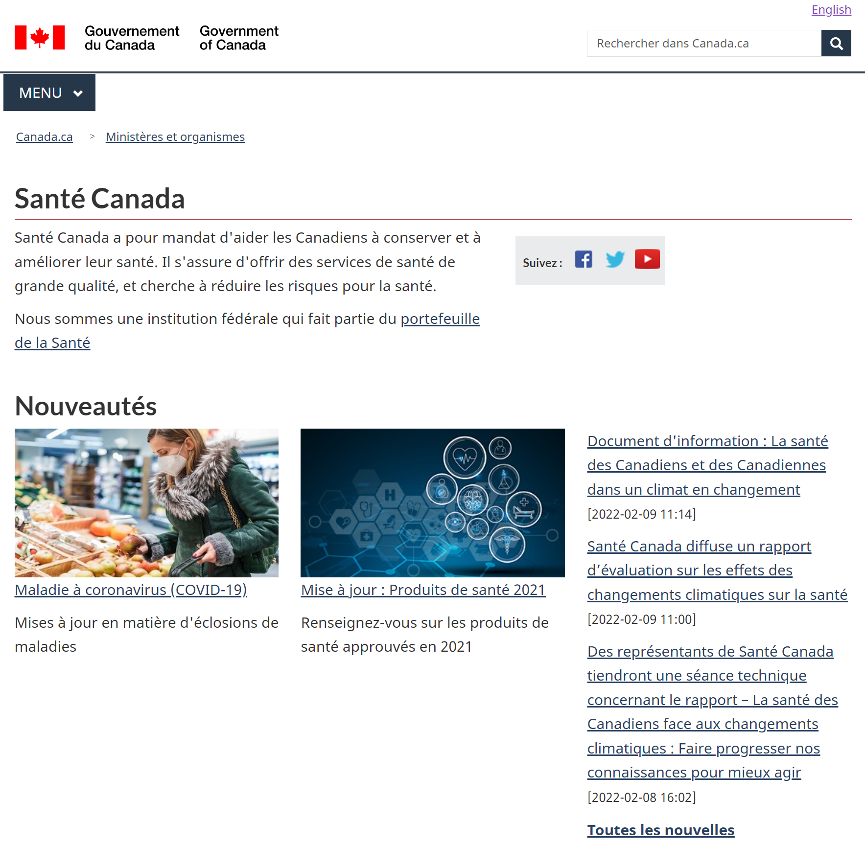
Comment çà marche?
Direction des produits de santé naturels et sans ordonnance
Étape 3
Le lien est ouvert!
***Certains liens fonctionnent seulement lorsqui’ils sont connectés au VPN***
Trousses de bienvenue pour les nouveaux employés et étudiants de la DPSNSO

Slide 6
Avant de commencer
Direction des produits de santé naturels et sans ordonnance
Ces documents et pages web vous guideront à travers les étapes nécessaires avant de commencer votre premier jour dans le cadre de votre nouveau rôle.
Il existe des ressources pour les connaissances générales de Santé Canada, ainsi que des guides de travail à distance et sur place.
Il est également important de noter que tous les fonctionnaires doivent être vaccinés, conformément à la politique de vaccination contre la COVID-19.
Trousses de bienvenue pour les nouveaux employés et étudiants de la DPSNSO

Slide 7
Votre premier jour
Direction des produits de santé naturels et sans ordonnance
Le premier jour, vous organiserez votre poste de travail, ferez la connaissance de vos nouveaux chefs d’équipe et découvrirez la structure de Santé Canada et de la DPSNSO.
Une liste d’intégration est disponible, ainsi que des ressources supplémentaires le premier jour dans le but de vous assurer que vous disposez de tous les outils nécessaires pour réussir.
Vous configurerez également votre compte SAP et découvrirez l’importance cruciale du suivi du temps.
Trousses de bienvenue pour les nouveaux employés et étudiants de la DPSNSO

Slide 8
Votre première semaine
Direction des produits de santé naturels et sans ordonnance
Votre première semaine de travail dans le cadre de votre nouveau poste sera garnie d’apprentissages et de séances de formation qui vous aideront à vous familiariser avec votre nouveau rôle au sein de la DPSNSO.
Vous vous concentrerez sur votre orientation initiale et toutes les connaissances acquises au cours de la semaine aboutiront à un bref sondage afin de voir comment vous sentez en fonction de vos nouvelles expériences.
Trousses de bienvenue pour les nouveaux employés et étudiants de la DPSNSO

Slide 9
Votre premier mois
Direction des produits de santé naturels et sans ordonnance
En plus de processus d’orientation de votre première semaine, votre premier mois comprendra des cours de formation supplémentaires auxquels vous pourrez accéder pour acquérir une gamme de connaissances spécifiques en lien avec votre nouveau rôle.
Des ressources sont également disponibles en ce qui concerne la rémunération et les avantages sociaux, ainsi que sur la gestion des talents.
Trousses de bienvenue pour les nouveaux employés et étudiants de la DPSNSO

Slide 10
Vos 3 premiers mois
Direction des produits de santé naturels et sans ordonnance
À ce moment précis, vous sentirez plus en confiance avec votre environnement de travail et les attentes qui accompagnent votre nouveau poste au sein de la DPSNSO.
Il y a quelques tâches administratives supplémentaires qui devront être finalisées après la marque de 3 mois.
Un autre sondage sera disponible en vue d’évaluer comment vous vous sentez dans votre nouveau rôle, ainsi que ce que vous pensez de vos expériences dans le processus d’intégration global.
Trousses de bienvenue pour les nouveaux employés et étudiants de la DPSNSO

